Slide 1
Java程序开发概述

Slide 2
本章内容：共5小节，25个知识点
第1节：框架概述
第2节：spring mvc 原理
第3节：spring mvc 开发基础
第4节：spring mvc 开发详解
第5节：spring mvc 开发进阶
Notes:
【本章引言】
这门课程的主要目标就是学习使用Java语言编写程序，本章主要是概述部分，会涉及到一些概念，也会编写一些很简单的代码，以入门为主要目标。有些术语可能暂时不大容易理解不要紧，后续都会详细学习。学习完本章后，应该可以在自己的电脑上安装好编译运行环境，能够编写并运行简单的Java程序，掌握简单的语法元素。

Slide 3
本章目标

Slide 4
第1节【框架概述】
知识点1：为什么要使用框架
知识点2：框架的作用
Notes:
【本节引言】
在使用Java语言编写程序前，先了解一些和程序开发的基本概念，有助于后续学习。

Slide 5

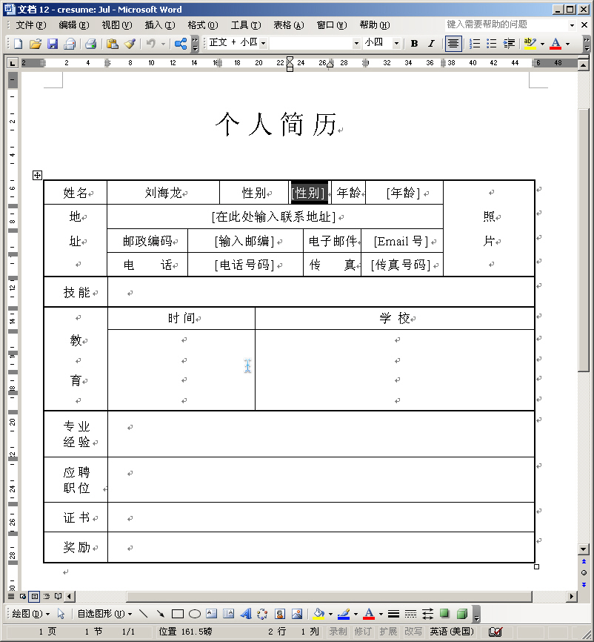
为什么需要框架技术2-1
如何更快更好地写简历？
使用Word简历模板
思考：
使用模板有什么好处呢？
不用考虑布局、排版等，提高效率
可专心在简历内容上
结构统一，便于人事阅读
新手也可以作出专业的简历

Slide 6
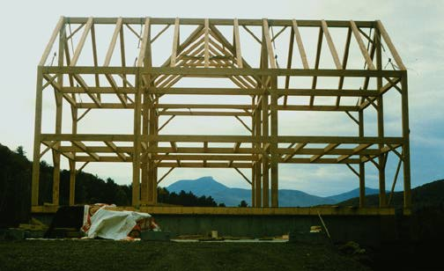
为什么需要框架技术2-2
如何更快更好地盖房子？
使用预制的架构
如何更快更好地做软件呢？

Slide 7
什么是框架技术
“框架技术”帮我们更快更好地构建程序：
是一个应用程序的半成品
提供可重用的公共结构
按一定规则组织的一组组件
优势：
不用再考虑公共问题
专心在业务实现上
结构统一，易于学习、维护
新手也可写出好程序
直接组装汽车，不用自己造轮子
站在巨人的肩膀上，享用前人经验和智慧

Slide 8

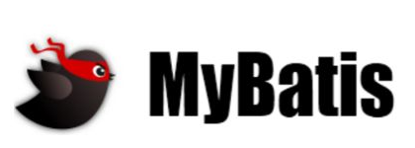


主流的Java框架介绍2-1

Slide 9
第2节【 spring mvc 原理】
知识点1：什么是MVC
知识点2：spring mvc原理
Notes:
【本节引言】
在使用Java语言编写程序前，先了解一些和程序开发的基本概念，有助于后续学习。

Slide 10
什么是mvc设计模式

Slide 11
springMVC简介
Spring MVC属于SpringFrameWork的后续产品，已经融合在Spring Web Flow里面。
Spring 框架提供了构建 Web 应用程序的全功能 MVC 模块。使用 Spring 可插入的 MVC 架构，从而在使用Spring进行WEB开发时，可以选择使用Spring的SpringMVC框架或集成其他MVC开发框架，如Struts1，Struts2等。
springmvc不强制开发者使用哪种视图技术。
Notes:
topic：我们在开发打印机时，使用了Ink和Paper接口。但并不关心其实现。
讲解：体现了两个原则：1. 面向接口编程；2.组件的实现隔离
问：ink和paper何时被实例化呢？
答：别忘了我们还有组装阶段。

Slide 12
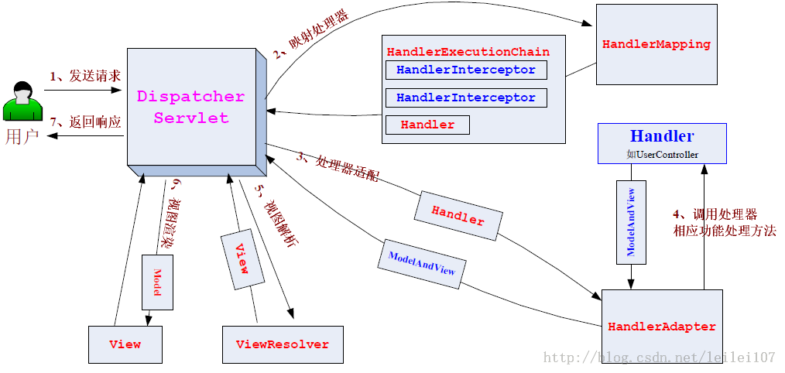
springMVC核心架构流程
12
Notes:
12
topic：我们在开发打印机时，使用了Ink和Paper接口。但并不关心其实现。
讲解：体现了两个原则：1. 面向接口编程；2.组件的实现隔离
问：ink和paper何时被实例化呢？
答：别忘了我们还有组装阶段。

Slide 13
springMVC核心架构流程
springMVC核心架构的具体流程步骤如下：
1、 首先用户发送请求——>DispatcherServlet（前端控制器），前端控制器收到请求后自己不进行处理，而是委托给其他的解析器进行处理，作为统一访问点，进行全局的流程控制；
2、 DispatcherServlet——>HandlerMapping， HandlerMapping将会把请求映射为HandlerExecutionChain对象（包含一个Handler处理器（页面控制器）对象、多个HandlerInterceptor拦截器）对象，通过这种策略模式，很容易添加新的映射策略；
3、 DispatcherServlet——>HandlerAdapter，HandlerAdapter将会把处理器包装为适配器，从而支持多种类型的处理器，即适配器设计模式的应用，从而很容易支持很多类型的处理器；
4、 HandlerAdapter——>处理器功能处理方法的调用，HandlerAdapter将会根据适配的结果调用真正的处理器的功能处理方法，完成功能处理；并返回一个ModelAndView对象（包含模型数据、逻辑视图名）；
5、 ModelAndView的逻辑视图名——> ViewResolver， ViewResolver将把逻辑视图名解析为具体的View，通过这种策略模式，很容易更换其他视图技术；
6、 View——>渲染，View会根据传进来的Model模型数据进行渲染，此处的Model实际是一个Map数据结构，因此很容易支持其他视图技术；
7、返回控制权给DispatcherServlet，由DispatcherServlet返回响应给用户，到此一个流程结束。
13
Notes:
13
topic：我们在开发打印机时，使用了Ink和Paper接口。但并不关心其实现。
讲解：体现了两个原则：1. 面向接口编程；2.组件的实现隔离
问：ink和paper何时被实例化呢？
答：别忘了我们还有组装阶段。

Slide 15
第3节【 spring mvc 开发基础】
知识点1：掌握基于注解的mvc开发流程
知识点2：了解基于配置的mvc开发流程
Notes:
【本节引言】
在使用Java语言编写程序前，先了解一些和程序开发的基本概念，有助于后续学习。

Slide 16
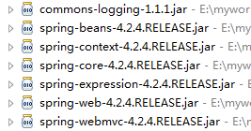
掌握基于注解的mvc开发流程
1. 创建登陆的springMVC工程，导入springMVC相关jar包
16
Notes:
16
topic：我们在开发打印机时，使用了Ink和Paper接口。但并不关心其实现。
讲解：体现了两个原则：1. 面向接口编程；2.组件的实现隔离
问：ink和paper何时被实例化呢？
答：别忘了我们还有组装阶段。

Slide 17
掌握基于注解的mvc开发流程
2. 在web.xml文件中配置前端控制器（ DispatcherServlet ）
<servlet>
<servlet-name>springmvc</servlet-name>
<servlet-class>
org.springframework.web.servlet.DispatcherServlet
</servlet-class>
<init-param>
<param-name>contextConfigLocation</param-name>
<param-value>classpath:springmvc-servlet.xml</param-value>
</init-param>
</servlet>
<servlet-mapping>
<servlet-name>springmvc</servlet-name>
<url-pattern>*.do</url-pattern>
</servlet-mapping>
也可不配置参数，
默认加载 /WEB-INF/springmvc-servlet.xml
1、*.do、*.action
这是最传统的方式，最简单也最实用。不会导致静态文件（jpg,js,css）被拦截。
2、/ 拦截所有（包括静态资源）
可以实现现在很流行的REST风格。很多互联网类型的应用很喜欢这种风格的URL。
弊端：会导致静态资源（jpg,js,css）被拦截后，没有控制器处理，所以不能正常显示。
3、/* 这是一个错误的方式，请求时可以通过DispatcherServlet转发到相应的Action
或者Controller中的，但是返回的内容，如返回的jsp还会再次被拦截，这样导致
404错误，即访问不到jsp。
17
Notes:
17
topic：我们在开发打印机时，使用了Ink和Paper接口。但并不关心其实现。
讲解：体现了两个原则：1. 面向接口编程；2.组件的实现隔离
问：ink和paper何时被实例化呢？
答：别忘了我们还有组装阶段。

Slide 18
掌握基于注解的mvc开发流程
3. 修改springMVC 配置文件（springmvc-servlet.xml）
使用<mvc:annotation-driven/>能够自动加载注解的处理器映射和 注解的处理器适配，而且还默认加载了很多参数绑定的方法。
比如：参数绑定到控制器参数、json转换解析器
<beans>
<mvc:annotation-driven/>
<!-- 开启注解扫描并注册注解处理器-->
<context:component-scan base-package="controller"/>
</beans>
18
Notes:
18
topic：我们在开发打印机时，使用了Ink和Paper接口。但并不关心其实现。
讲解：体现了两个原则：1. 面向接口编程；2.组件的实现隔离
问：ink和paper何时被实例化呢？
答：别忘了我们还有组装阶段。

Slide 19
掌握基于注解的mvc开发流程
由于使用了注解，所以类名、方法名可以任意。
客户端提交参数，会自动注入到方法参数中。
因此参数名必须要与提交参数名相同。
4. 修改控制器后，就可以测试运行了
@Controller
public class LoginController{
@RequestMapping("/login.do")
public ModelAndView login(String username,String password) throws Exception {
ModelAndView mav = new ModelAndView();
if(username.equals("test")&&password.equals("111")){
//相当于request.setAttribute();
mav.addObject("username", username);
//指定视图
mav.setViewName("/success.jsp");
}else{
mav.setViewName("/error.jsp");
}
return mav;
}
}
19
Notes:
19
topic：我们在开发打印机时，使用了Ink和Paper接口。但并不关心其实现。
讲解：体现了两个原则：1. 面向接口编程；2.组件的实现隔离
问：ink和paper何时被实例化呢？
答：别忘了我们还有组装阶段。

Slide 20
springMVC开发流程-3
1. 在src下创建springMVC 配置文件（springmvc-servlet.xml）
配置处理器映射 HandlerMapping;
根据下面的"配置Handler"中bean标签中name属性的值查找Controller
<beans>
<bean
class="org.springframework.web.servlet.handler.BeanNameUrlHandlerMapping"/>
<bean
class="org.springframework.web.servlet.mvc.SimpleControllerHandlerAdapter"/>
<bean class="org.springframework.web.servlet.view.InternalResourceViewResolver"/>
<bean name="/login.do" class="controller.LoginController"/>
</beans>
配置处理器适配 HandlerAdapter;
SimpleControllerHandlerAdapter实现了HandlerAdapter接口 。
此适配器能执行实现了Controller接口的Handler。
配置视图解析器 ViewResolver; 解析jsp
配置Handler; 这里的后缀可以不写，也可以写成其他后缀，只要请求路径与这里匹配就可以了
20
Notes:
20
topic：我们在开发打印机时，使用了Ink和Paper接口。但并不关心其实现。
讲解：体现了两个原则：1. 面向接口编程；2.组件的实现隔离
问：ink和paper何时被实例化呢？
答：别忘了我们还有组装阶段。

Slide 21
了解基于配置的mvc开发流程
实现Controller接口，并实现接口中的handleRequest方法
2. 在src下创建控制器
public class LoginController implements Controller{
public ModelAndView handleRequest(HttpServletRequest
request,HttpServletResponse response) throws Exception {
String username = request.getParameter("username");
String password = request.getParameter("password");
ModelAndView mav = new ModelAndView();
if(username.equals("test")&&password.equals("111")){
//相当于request.setAttribute();
mav.addObject("username", username);
//指定视图
mav.setViewName("/success.jsp");
}else{
mav.setViewName("/error.jsp");
}
return mav;
}
}
21
Notes:
21
topic：我们在开发打印机时，使用了Ink和Paper接口。但并不关心其实现。
讲解：体现了两个原则：1. 面向接口编程；2.组件的实现隔离
问：ink和paper何时被实例化呢？
答：别忘了我们还有组装阶段。

Slide 22
了解基于配置的mvc开发流程
上面实例是使用配置文件形式搭建springMVC项目。
我们使用配置文件配置了：处理器映射器、处理器适配器、视图解析器。
但实际上，也可以不配置这些信息，那么springMVC将使用默认配置。
在spring-mvc.jar包下，org/springframework/web/servlet下面有一个
默认配置文件：DispatcherServlet.properties
这里就是配置默认处理器映射器、处理器适配器、视图解析器等。
org.springframework.web.servlet.LocaleResolver=org.springframework.web.servlet.i18n.AcceptHeaderLocaleResolver
org.springframework.web.servlet.ThemeResolver=org.springframework.web.servlet.theme.FixedThemeResolver
org.springframework.web.servlet.HandlerMapping=org.springframework.web.servlet.handler.BeanNameUrlHandlerMapping,\
org.springframework.web.servlet.mvc.annotation.DefaultAnnotationHandlerMapping
org.springframework.web.servlet.HandlerAdapter=org.springframework.web.servlet.mvc.HttpRequestHandlerAdapter,\
org.springframework.web.servlet.mvc.SimpleControllerHandlerAdapter,\
org.springframework.web.servlet.mvc.annotation.AnnotationMethodHandlerAdapter
org.springframework.web.servlet.HandlerExceptionResolver=org.springframework.web.servlet.mvc.annotation.AnnotationMethodHandlerExceptionResolver,\
org.springframework.web.servlet.mvc.annotation.ResponseStatusExceptionResolver,\
org.springframework.web.servlet.mvc.support.DefaultHandlerExceptionResolver
22
Notes:
22
topic：我们在开发打印机时，使用了Ink和Paper接口。但并不关心其实现。
讲解：体现了两个原则：1. 面向接口编程；2.组件的实现隔离
问：ink和paper何时被实例化呢？
答：别忘了我们还有组装阶段。

Slide 24
第4节【 spring mvc 开发详解】
知识点1：使用@RequestMapping注解实现URL映射
知识点2：Controller的参数
知识点3：Controller的返回值
知识点4：了解基于JSP开发模式的数据回显
知识点5：字符集设定
Notes:
【本节引言】
在使用Java语言编写程序前，先了解一些和程序开发的基本概念，有助于后续学习。

Slide 25
使用@RequestMapping注解实现URL映射
通过为控制器定义根路径，来实现对url的分类管理。
@Controller
@RequestMapping("/ssm")
public class LoginController{
@RequestMapping("/login.do")
public ModelAndView login(String username,String password) throws Exception {
ModelAndView mav = new ModelAndView();
if(username.equals("test")&&password.equals("111")){
//相当于request.setAttribute();
mav.addObject("username", username);
//指定视图
mav.setViewName("success");
}else{
mav.setViewName("error");
}
return mav;
}
}
为控制器定义根路径。
页面调用时：<form action="ssm/login.do" >
25
Notes:
25
topic：我们在开发打印机时，使用了Ink和Paper接口。但并不关心其实现。
讲解：体现了两个原则：1. 面向接口编程；2.组件的实现隔离
问：ink和paper何时被实例化呢？
答：别忘了我们还有组装阶段。

Slide 26
使用@RequestMapping注解实现URL映射
在@RequestMapping中添加method属性可以判断处理get方式请求和post方式请求。
@RequestMapping(value = “/login.do",method = RequestMethod.GET)
@RequestMapping(value = "/login.do ",method = RequestMethod.POST)
@RequestMapping(value="/login.do",method=
{RequestMethod.GET,RequestMethod.POST})
在某些需要验证安全的场合下使用，限制http请求方式。
26
Notes:
26
topic：我们在开发打印机时，使用了Ink和Paper接口。但并不关心其实现。
讲解：体现了两个原则：1. 面向接口编程；2.组件的实现隔离
问：ink和paper何时被实例化呢？
答：别忘了我们还有组装阶段。

Slide 27
使用@RequestMapping注解实现URL映射
@RequestMapping的成员：
value： 指定请求的实际地址，指定的地址可以是URI Template 模式（后面将会说明）；
method： 指定请求的method类型， GET、POST、PUT、DELETE等；
consumes： 指定处理请求的提交内容类型（Content-Type），例如application/json, text/html;
produces: 指定返回的内容类型，仅当request请求头中的(Accept)类型中包含该指定类型才返回
params： 指定request中必须包含某些参数值是，才让该方法处理。
headers： 指定request中必须包含某些指定的header值，才能让该方法处理请求。

Slide 28
Controller的参数
springmvc中，可以直接在controller方法形参上，自动绑定
默认支持的各种数据类型。这些默认支持的数据类型有：
1、HttpServletRequest对象：使controller获得servletAPI对象。
2、HttpServletResponse对象：使controller获得servletAPI对象。
3、HttpSession对象：使controller获得servletAPI对象。
4、简单数据类型：获取客户端提交参数。
示例：public void login(String username,String password) throws Exception {}
5、数组类型：获取客户端提交的多值参数（比如：checkbox控件提交数据）。
6、对象类型：获取客户端提交参数。
示例：public void login(Users users) throws Exception {}

Slide 29
Controller的参数
@PathVariable
用于将请求URL中的模板变量映射到功能处理方法的参数上，即取出uri模板中的变量作为参数。如：
@RequestMapping(value="/product/{productId}",method = RequestMethod.GET)
public String getProduct(@PathVariable("productId") String productId){

Slide 30
Controller的参数
@requestParam
主要用于在SpringMVC后台控制层获取参数，同request.getParameter("…")，
用来处理Content-Type: 为 application/x-www-form-urlencoded编码的内容。提交方式为get或post。（Http协议中，如果不指定Content-Type，则默认传递的参数就是application/x-www-form-urlencoded类型）
它有三个常用参数：
defaultValue :表示设置默认值，
required :boolean设置是否是必须要传入的参数，当为true时，无对应请求参数则响应的状态码为400
Value:值表示接受的传入的参数名。
…(@RequestParam(defaultValue="10",required=false, value="age")Integer age, …)

Slide 31
Controller的参数
@RequestBody
作用：
该注解用于读取Request请求的body部分数据，使用系统默认配置的HttpMessageConverter进行解析，然后把相应的数据绑定到要返回的对象上；
再把HttpMessageConverter返回的对象数据绑定到 controller中方法的参数上。
使用时机：
GET、POST方式提时， 根据request header Content-Type的值来判断:
application/x-www-form-urlencoded， 可选（即非必须，因为这种情况的数据@RequestParam, @ModelAttribute也可以处理，当然@RequestBody也能处理）；
multipart/form-data, 不能处理（即使用@RequestBody不能处理这种格式的数据）；
其他格式， 必须（其他格式包括application/json, application/xml等。这些格式的数据，必须使用@RequestBody来处理）；
PUT方式提交时， 根据request header Content-Type的值来判断:
application/x-www-form-urlencoded， 必须；
multipart/form-data, 不能处理；
其他格式， 必须；
注意：request的body部分的数据编码格式由header部分的Content-Type指定；

Slide 32
Controller的返回类型
控制器方法的返回值类型可以是一下任何一种类型：ModelAndView,Model,View,String,void。
无返回值时：需要通过代码实现视图的跳转，
返回String时：返回跳转目标的逻辑名和跳转方式：
forward 请求转发到逻辑名： return "success";
默认就是请求转发，框架会找到该逻辑视图名对应的 View 并渲染 。（逻辑名在配置文件中定义，注解形式没有）
forward转发到某个 controller： return "forward:/hello.do";
转发到能够匹配 /hello 的 controller 上，将不再使用视图解析器。 并且request可以传递给下一个controller。
redirect 重定向： return "redirect:/login.jsp";
使用redirect时，与forward一样，将不再使用视图解析器，所以重定向的路径要注意写法（/ 代表根路径）。
redirect 重定向到某个 controller： return "redirect:/hello.do";
使用redirect时，与forward一样，将不再使用视图解析器。 并且request不能传递给下一个controller。

Slide 33
Controller的返回类型
@ResponseBody
作用：该注解用于将Controller的方法返回的对象，根据HTTP Request Header的Accept的内容,通过适当的HttpMessageConverter转换为指定格式后，写入到Response对象的body数据区。
使用时机：返回的数据不是html标签的页面，而是其他某种格式的数据时（如json、xml等）使用；

Slide 34
数据回显
数据回显，讲数据绑定到制定的作用域中，当跳转到对应的视图页面时，由页面中的EL或JSTL等标记显示。
@ModelAttribute可以把页面接收的值放入到request作用域，该注解为参数注解
@SessionAttributes：会自动把model中的数据放到session作用域，该注解为类注解。

Slide 35
字符集设定
可以使用过滤器解决SpringMVC的中文提交问题。这里使用springframework封装好的CharacterEncodingFilter过滤器
<filter>
<filter-name>characterEncodingFilter</filter-name>
<filter-class>org.springframework.web.filter.CharacterEncodingFilter</filter-class>
<init-param>
<param-name>encoding</param-name>
<param-value>UTF-8</param-value>
</init-param>
</filter>
<filter-mapping>
<filter-name>characterEncodingFilter</filter-name>
<url-pattern>/*</url-pattern>
</filter-mapping>

Slide 37
第4节【 spring mvc 开发进阶】
知识点1：自定义拦截器
知识点2：自定义类型转换
知识点3：统一异常处理
知识点4：文件上传
知识点5：修改json组件
Notes:
【本节引言】
在使用Java语言编写程序前，先了解一些和程序开发的基本概念，有助于后续学习。

Slide 38
为什么需要拦截器
早期MVC框架将一些通用操作写死在核心控制器中，致使框架灵活性不足、可扩展性降低
Spring将预处理与后处理功能放到多个拦截器中实现，拦截器可自由选择和组合，增强了灵活性，有利于系统的解耦

Slide 39
什么是SpringMVC拦截器
SpringMVC的拦截器类似于Servlet开发中的过滤器Filter，用于对处理器进行预处理和后处理。
Servlet过滤器和拦截器的区别：
1、拦截器是基于java的反射机制的，而过滤器是基于函数回调。 2、拦截器不依赖servlet容器，是基于某些框架的。过滤器依赖servlet容器。 3、拦截器只能对框架中的控制器请求起作用，而过滤器则可以对几乎所有的请求起作用。

Slide 40
SpringMVC自定义拦截器-1
定义拦截器有两种方式，如下：
1. 实现接口：org.springframework.web.servlet.HandlerInterceptor
接口中有三个方法需要重写：
1) public boolean preHandle (HttpServletRequest request,HttpServletResponse response, Object handler) throws Exception
注意：参数中的 Object handler 是下一个拦截器。
该方法在 controller 执行前执行，可以实现对数据的预处理。
如果方法返回 true ，则继续执行 controller 。
2) public void postHandle (HttpServletRequest request,HttpServletResponse response, Object handler, ModelAndView modelAndView) throws Exception
该方法在 controller 执行后，生成视图前执行。在这里，我们有机会修改视图层数据。
3) public void afterCompletion(HttpServletRequest request,
HttpServletResponse response, Object handler, Exception ex) throws Exception
最后执行，通常用于记录日志，释放资源，处理异常。
2. 继承适配器类：
org.springframework.web.servlet.handler.HandlerInterceptorAdapter
这个适配器实现了HandlerInterceptor接口。提供了这个接口中所有方法的空实现。
40
Notes:
40
topic：我们在开发打印机时，使用了Ink和Paper接口。但并不关心其实现。
讲解：体现了两个原则：1. 面向接口编程；2.组件的实现隔离
问：ink和paper何时被实例化呢？
答：别忘了我们还有组装阶段。

Slide 41
SpringMVC自定义拦截器-2
1. 创建权限管理的自定义拦截器类
public class LoginInterceptor extends HandlerInterceptorAdapter{
//在业务处理器处理请求之前被调用
public boolean preHandle(HttpServletRequest request,HttpServletResponse response,Object handler) throws Exception {
Users users = (Users)request.getSession().getAttribute("users");
if(users == null){
request.getRequestDispatcher("/jsp/login.jsp").forward(request, response);
return false;
}else{
return true;
}
}
//在业务处理器处理请求执行完成后,生成视图之前执行的动作
public void postHandle(HttpServletRequest request,HttpServletResponse response,Object handler,ModelAndView modelAndView)throws Exception{}
//在DispatcherServlet完全处理完请求后被调用,可用于清理资源等
public void afterCompletion(HttpServletRequest request,HttpServletResponse response,Object handler, Exception ex)throws Exception{}
}
返回值为false，不执行下一个资源
41
Notes:
41
topic：我们在开发打印机时，使用了Ink和Paper接口。但并不关心其实现。
讲解：体现了两个原则：1. 面向接口编程；2.组件的实现隔离
问：ink和paper何时被实例化呢？
答：别忘了我们还有组装阶段。

Slide 42
SpringMVC自定义拦截器-3
2. 在springmvc-servlet.xml文件中配置
/** 拦截所有，包括子url
/* 拦截所有url，但不包括子url
/manager/*.do 拦截manager下的所有*.do
<!--配置拦截器, 多个拦截器,顺序执行 -->
<mvc:interceptors>
<mvc:interceptor>
<mvc:mapping path="/manager/*.do" />
<bean class="interceptor.LoginInterceptor"></bean>
</mvc:interceptor>
</mvc:interceptors>
42
Notes:
42
topic：我们在开发打印机时，使用了Ink和Paper接口。但并不关心其实现。
讲解：体现了两个原则：1. 面向接口编程；2.组件的实现隔离
问：ink和paper何时被实例化呢？
答：别忘了我们还有组装阶段。

Slide 43
多个拦截器的执行顺序-1
创建多个拦截器，在拦截器的三个方法中输入日志，并在配置文件中进行配置
<mvc:interceptors>
<mvc:interceptor>
<mvc:mapping path="/**" />
<bean class="interceptor.Test1Interceptor"></bean>
</mvc:interceptor>
<mvc:interceptor>
<mvc:mapping path="/**" />
<bean class="interceptor.Test2Interceptor"></bean>
</mvc:interceptor>
<mvc:interceptor>
<mvc:mapping path="/**" />
<bean class="interceptor.Test3Interceptor"></bean>
</mvc:interceptor>
</mvc:interceptors>
43
Notes:
43
topic：我们在开发打印机时，使用了Ink和Paper接口。但并不关心其实现。
讲解：体现了两个原则：1. 面向接口编程；2.组件的实现隔离
问：ink和paper何时被实例化呢？
答：别忘了我们还有组装阶段。

Slide 44
多个拦截器的执行顺序-2
执行结果为：
====> Test1 preHandle
====> Test2 preHandle
====> Test3 preHandle
====> Test3 postHandle
====> Test2 postHandle
====> Test1 postHandle
====> Test3 afterCompletion
====> Test2 afterCompletion
====> Test1 afterCompletion
preHandle
preHandle
preHandle
postHandle
postHandle
postHandle
afterCompletion
afterCompletion
afterCompletion
44
Notes:
44
topic：我们在开发打印机时，使用了Ink和Paper接口。但并不关心其实现。
讲解：体现了两个原则：1. 面向接口编程；2.组件的实现隔离
问：ink和paper何时被实例化呢？
答：别忘了我们还有组装阶段。

Slide 45
实现org.springframework.core.convert.converter.Converter接口的convert方法
public class DateConvert implements Converter<String, Date> {
@Override
public Date convert(String stringDate) {
SimpleDateFormat simpleDateFormat = new SimpleDateFormat("yyyy-MM-dd");
try {
return simpleDateFormat.parse(stringDate);
} catch (ParseException e) {
e.printStackTrace();
}
return null;
}
}

Slide 46
springmvc配置文件中增加以下节点
<mvc:annotation-driven conversion-service="conversionService"/>
<bean id="conversionService" class="org.springframework.format.support.FormattingConversionServiceFactoryBean">
<property name="converters">
<set>
<ref bean="dateConvert"/>
</set>
</property>
</bean>
<bean id="dateConvert" class="com.convert.DateConvert"/>

Slide 47
SpringMVC的统一异常处理
Spring MVC具有统一处理异常的解决方案，这样既保证了相关处理
过程的功能较单一，也实现了异常信息的统一处理和维护。
1、自定义异常类
public class MyException extends Exception{
private String message;
public MyException(String message){
super(message);
this.message = message;
}
//set/get
}
47
Notes:
47
topic：我们在开发打印机时，使用了Ink和Paper接口。但并不关心其实现。
讲解：体现了两个原则：1. 面向接口编程；2.组件的实现隔离
问：ink和paper何时被实例化呢？
答：别忘了我们还有组装阶段。

Slide 48
SpringMVC的统一异常处理
2、自定义全局异常处理器
public class MyExceptionResolver implements HandlerExceptionResolver{
@Override
public ModelAndView resolveException(HttpServletRequest request,
HttpServletResponse response,Object handler,Exception ex) {
MyException me = null;
if(ex instanceof MyException){
me = (MyException)ex;
}else{
me = new MyException("未知异常！");
}
ModelAndView mav = new ModelAndView();
mav.addObject("message", me.getMessage());
mav.setViewName("error");
return mav;
}
}
参数handler：执行的controller对象
参数ex：抛出的异常对象
判断是否为自定义异常
出现异常后，一律跳转到错误页面
48
Notes:
48
topic：我们在开发打印机时，使用了Ink和Paper接口。但并不关心其实现。
讲解：体现了两个原则：1. 面向接口编程；2.组件的实现隔离
问：ink和paper何时被实例化呢？
答：别忘了我们还有组装阶段。

Slide 49
SpringMVC的统一异常处理
3、在配置文件中配置自定义异常处理器
4、测试
注意：与业务相关异常，要放在service中抛出。
其他异常要放在controller中抛出。
<bean class="exception.MyExceptionResolver"/>
@RequestMapping(value="/login.do")
public String login(Model model,Users users) throws Exception {
if(users.getUsername().equals("test")&&users.getPassword().equals("111")){
model.addAttribute("users", users);
return "success";
}else{
throw new MyException("用户名或密码错误");
}
}
主动抛出自定义异常。
49
Notes:
49
topic：我们在开发打印机时，使用了Ink和Paper接口。但并不关心其实现。
讲解：体现了两个原则：1. 面向接口编程；2.组件的实现隔离
问：ink和paper何时被实例化呢？
答：别忘了我们还有组装阶段。

Slide 50

使用MultipartFile上传文件
SpringMVC对于上传文件进行了封装，使上传文件的实现
更为简单。
1、导入jar包
50
Notes:
50
topic：我们在开发打印机时，使用了Ink和Paper接口。但并不关心其实现。
讲解：体现了两个原则：1. 面向接口编程；2.组件的实现隔离
问：ink和paper何时被实例化呢？
答：别忘了我们还有组装阶段。

Slide 51
使用MultipartFile上传文件
2、在SpringMVC配置文件中配置文件上传的视图解析器：
3、表单中加入enctype=“multipart/form-data“ 属性
必须要有此id名
<beans>
<bean id="multipartResolver“ class=
"org.springframework.web.multipart.commons.CommonsMultipartResolver">
<property name="maxUploadSize" value="5000000"></property>
</bean>
</beans>
上传文件大小限制，单位：字节
<form action="" enctype="multipart/form-data" method="post">
<input type="file" name="myFile"><br>
<input type="submit" value="上传">
</form>
enctype：设置表单的MIME编码。
默认情况，这个编码格式是application/x-www-form-urlencoded，不能用于文件上传；只有使用了multipart/form-data，才能上传二进制数据;
method：必须为post方式提交。
51
Notes:
51
topic：我们在开发打印机时，使用了Ink和Paper接口。但并不关心其实现。
讲解：体现了两个原则：1. 面向接口编程；2.组件的实现隔离
问：ink和paper何时被实例化呢？
答：别忘了我们还有组装阶段。

Slide 52
使用MultipartFile上传文件
4、控制器中书写方法：
必须与表单file控件名一致
@RequestMapping("/upload.do")
public String upload(Model model,MultipartFile myFile,HttpServletRequest request) {
//获取上传图片存储目录
String path = request.getSession().getServletContext().getRealPath("upload");
//获取文件名并使用UUID生成新文件名
String fileName = myFile.getOriginalFilename();
String newFileName = UUID.randomUUID() + fileName.substring(fileName.lastIndexOf("."));
//在指定上传图片存储目录中创建新文件
File targetFile = new File(path, newFileName);
//如果找不到指定上传图片存储目录，就新创建此目录
if(!targetFile.exists()){
targetFile.mkdirs();
}
//将文件写入硬盘（myFile在内存中）
try {
myFile.transferTo(targetFile);
} catch (Exception e) {
e.printStackTrace();
}
//将上传后的文件路径传递到view
model.addAttribute("fileUrl", request.getContextPath()+"/upload/"+newFileName);
return "upload";
}
52
Notes:
52
topic：我们在开发打印机时，使用了Ink和Paper接口。但并不关心其实现。
讲解：体现了两个原则：1. 面向接口编程；2.组件的实现隔离
问：ink和paper何时被实例化呢？
答：别忘了我们还有组装阶段。

Slide 53
更改为Gson解析器
使用@JsonAdapter注解配置TypeAdapter
<mvc:annotation-driven>
<mvc:message-converters>
<bean class="org.springframework.http.converter.json.GsonHttpMessageConverter"/>
</mvc:message-converters>
</mvc:annotation-driven>

Slide 54
本章作业
作业1：
题目：打印自己的一份简历，包括姓名、年龄、性别、电话、QQ、邮箱、微信、自我评价、学习经历、求职目标等。
难度：低
Notes:
务必要求学员认真写至少100字的自我评价，简要的求职目标，学习经历，然后仔细查看，这是了解学员的途径之一；

